Slide 1
^{Teema:}
Miten monialaisuutta ja ELO-verkostoja edistetään /on edistetty alueilla maakuntauudistuksen edetessä?
^{Työskentelyä pienryhmissä:}
^{http://tinyurl.com/TNOJKL}

Slide 2
Taustamateriaalina alueellisten ELO-ryhmien toiminnan raportointi toimintakaudelta 2016, vastaukset kysymykseen 8:
Miten ELO-verkoston jatkumiseen ja kehittymiseen tulevassa maakuntamallissa on valmistauduttu?
^{Esim: Etelä Pohjanmaa}
ELO-ryhmän toimintaa on esitelty tammikuussa 2017 Etelä-Pohjanmaan maakuntauudistukseen liittyvässsä TE-palvelujen kehittäminen -valmisteluryhmässä. ELO-ryhmälle on annettu tehtäväksi valmistella esitys tulevaa maakuntauudistusta ajatellen: ELO-toiminta tulevan maakunnan toiminnassa.
^{Kommentit 4.5.2017:}
^{Notta komiasti…….}

Slide 3
Laadukasta ohjausta
Tieto-, neuvonta- ja ohjauspalvelut – laatua tulevaisuuteen
Raimo Vuorinen, KT
Koulutuksen tutkimuslaitos, Jyväskylän yliopisto
TNO-päivät
4.-5.5.2017
Jyväskylä

Slide 4
VTV, Tarkastuskertomus 5/2015
Yhteistyö opintojen ohjauksessa ja uraohjauksessa:
Ohjauksesta puuttuu kokonaisvaltainen laatu- ja arviointijärjestelmä, jonka avulla olisi mahdollista saada systemaattisesti kerättyä tietoa elinikäisen ohjauksen toteutumisesta.
Tieto-, neuvonta- ja ohjauspalveluiden järjestämistä tulisi arvioida kokonaisvaltaisesti siten, että otetaan huomioon kaikki palvelujen tuottamiseen vaikuttavat mekanismit.
Suomeen tulisi valmistella elinikäisen ohjauksen laadunhallinnan menettelyt sekä työvälineet itsearviointia ja palautteen keräämistä varten.
Lisäksi tulisi huolehtia siitä, että ohjaustyössä toimivilla on käytettävissään tehtävien edellyttämä tilasto- ja seurantatieto.

Slide 5
ELO-ryhmä toimenpide-ehdotus
Käynnistetään toimenpiteet ohjauksen valtakunnallisen tila-arvioinnin toteuttamiseksi 2017-18
  Tietoperusta tulevien uudistusten perustaksi
  Uudistusten vaikutusten arviointi TNO-palvelujen saatavuuteen, kattavuuteen ja vaikuttavuuteen
  Pohja pysyvälle palautejärjestelmälle vuoteen 2020 mennessä

Slide 6
Koettuja hankaluuksia tuloksellisuuden arvioinnissa…
(Sampson 2015)
Epätarkoituksenmukaiset arviointivälineet
Epätarkoituksenmukainen data
Vaikeudet yhdistää ohjaustapahtumia koettuihin tuloksiin
  Useita rinnakkaisia taustatekijöitä, useita palvelun tuottajia, muutoksia kansallisissa linjauksissa
Ohjaustapahtumien kirjavuus
  Kaikki eivät käy ohjausprosessia loppuun, henkilöstön kirjava ammattitaito, työmuotojen epätarkoituksenmukainen toteutus
Riittämättömät resurssit arvioinnin toteuttamiseen
Olemassa olevan arviointitiedon hajanainen käyttö

Slide 7
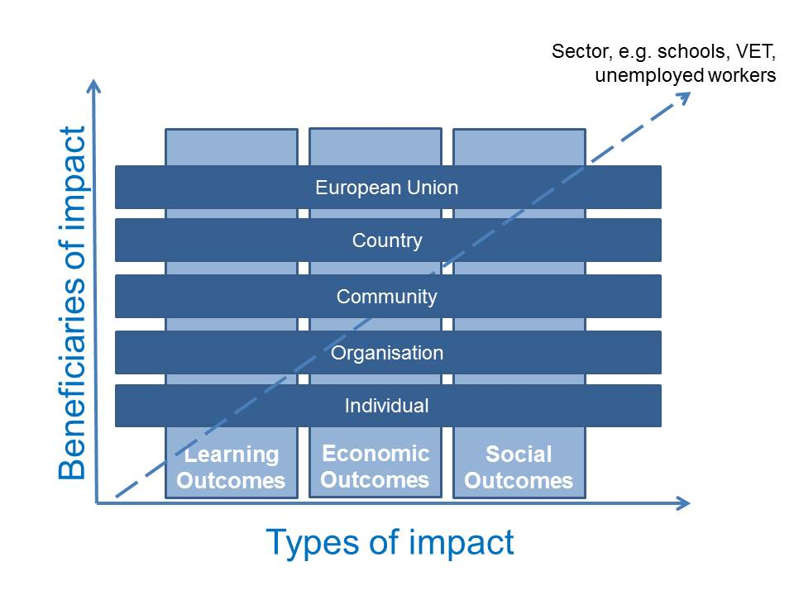
Ohjauksen tulos ja lisäarvo eri tahoille
(Hooley 2014, Borbely-Pecze 2011, Nykänen ym. 2007)
Konteksti, esim. koulut, ammatillinen koulutus, työssä olevat
Euroopan unioni
Jäsenmaa
Lisäarvo eri toimijoille
Lähiyhteisö
Organisaatio
Kansalainen/opiskelija
Oppimis-
tulokset
Taloudelliset
tulokset
Yhteiskun-nalliset
tulokset
Tuloksen luonne

Slide 8
Näyttöä ohjauksen tuloksista…
Motivaation lisääntyminen ja opiskelua koskevien asenteiden muuttuminen
Oppimistulosten paraneminen
Opetukseen osallistuminen
Keskeytysten väheneminen
Opintojen loppuun suorittaminen
Työnhakuvalmiuksien paraneminen
Työttömyysjaksojen lyheneminen
Koulutus- ja työmarkkinoiden toimivuus
Yhteiskunnallisen tasa-arvon lisääntyminen

Slide 9
Alkuperäinen suunnitelma:
Yhteydet valtakunnalliseen rinnakkaiseen ELO-toimintaan OKM, TEM, STM
Valtakunnallinen ELO-ryhmä
Tulossopimukseen
sisältyvä rajapinta
Toimeksiantona ELO laatu & evidence base
JY/KTL
KOHTAAMO
KEHA/TEM
ELO-TORI
15 ELO-ryhmää
Muut tutkimusyksiköt
Tuki ohjaamoille
Strateginen kehittämisprosessi
Vaiheistus
Laatutyö
Ohjaamomallin elementit
Oppiminen (osuva ohjaus)
Työalusta, kommunikaatio,
Työn dokumentaatio
Lisäarvo kohtaamolle
Koko projektin hallinta
Yhteismitallinen tieto
Tutkimusdata
Arviointidata
….
Monihallinnollisen TNO-toiminnan
laadun metakehikko kansallisena yhteistyönä
eri konteksteihin: perusopetus, lukio,
ammatillinen koulutus, korkea-aste,
aikuiskoulutus, TE-konteksti,
nuoriso, jne.
K-S ELO
2015
P-K ELO
Ohjaamo A
Ohjaamo A
E-S ELO
Työalusta
Ohjaamo A
Tutkimus- ja
kehittämistyhteistyö
Rajapinnat alueellisiin
ELO-ryhmiin
2016
Vertaisoppiminen
Benchlearning
Hyvien käytäntöjen jako
-> sisällön jalostaminen
verkossa olevaan pysyvään
tukeen ohjausalan
ammattilaisille
….
201X
….
….
….
….
….
Jne…
Jne…

Slide 10
Aiempia suunnitelmia?
Pysyvä valtakunnallinen ohjauksen
palautejärjestelmä
perusopetukseen
ja toisen asteen
koulutukseen/
luonnos RV 4.12.2015
Lisäarvo OPH:lle, OKM:lle ja TEM:lle
Valtakunnallinen referenssitieto
Mahdollisuus jatkuvaan seurantaan
tai valtakunnallisiin
tila-arviointeihin
sovittuina ajankohtina
Tietoa resurssien kohdentamiseksi
Anturit laadun kehittämiseksi
Anturit päätöksenteon pohjaksi
Yhteensopivuus valtakunnalliseen
Palautejärjestelmään 2017 ->
Lisäarvo ELO-ryhmille
Tietoa alueen
kokonaistilanteesta
Tietoa täydennyskoulutuksen
kohdentamiseksi
Lisäarvo ylläpitäjille
Oman kunnan profiili sovittujen
muuttujien osalta
- Tietoa resurssoinnin perustaksi
Mahdollisuus pitkäjänteiseen
kumuloituvaan tietoon
Vertailumahdollisuus
samantyyppisten kuntien kanssa
(koko, sijainti, haja-asutus/kaupunki jne. )
Lisäarvo oppilaitoksille
Oma oppilaitoksen
profiili sovittujen
muuttujien osalta
Itsearviointi
Mahdollisuus pitkäjänteiseen
kumuloituvaan tietoon
Vertailumahdollisuus
samantyyppisten koulujen kanssa
(kouluaste, koko, sijainti jne.)
Lisäarvo alan tutkimukselle ja kehittämiselle
Valtakunnallinen referenssitieto
pitkittäistutkimuksiin
- Madollisia uusia tutkimuskohteita
- Materiaalia alan perus- ja täydennyskoulutukseen
Perus-koulu A
Lukio A
AOL A
Lomakkeiden rakenteessa
otetaan huomioon:
OPS:n perusteet
Hyvän ohjauksen kriteerit
Aiemmat lomakkeet OPH
KARVI
Kansallinen laatukehikko OKM/TEM
Eurooppalaiset metakriteerit
Pysyvä tietokannan ylläpito ja
tietojen säilytys
Perus-koulu B
Lukio B
AOL B
Perus-koulu x..
Lukio xx..
LAOL xx..
Ohjauksen tuloksellisuuden arviointi jatkumona
Tiedon kokoaminen sähköisillä lomakkeilla, metatietona oppilaitoksen taustatiedot

Slide 11
Täsmennettävät uudet rajapinnat:
Ammatillisen koulutuksen reformin eteneminen
TE-palvelujen uudelleen organisoituminen
Opetussuunnitelman uusien perusteiden käyttöönotto peruskouluissa ja lukioissa
Ohjaamojen asemoituminen alueellisesti
Kohtaamon verkko-ohjauspalvelun eteneminen
KARVI – koulutuksen nivelvaiheiden arviointi
Omalinja –hanke (http://omalinja.fi) ja sen tuottamat arviointityövälineet

Slide 12
Tarkennettu aikataulu 2016 - 2017
Työvaihe | Toimenpiteet | Aikataulu
Vaihe | - yhteenveto kansallisista ja kansainvälisistä ohjauksen laatukehikoista - rajapinta OPH:n julkaisemiin hyvän ohjauksen kriteereihin ja uusin opetussuunnitelmien perusteisiin - rajapinta TE-toimistojen ohjauksen laatukriteereihin (TEM 2013) - rajapinta käytössä oleviin kansainvälisiin arviointityövälineisiin ja elinikäisen ohjauksen eurooppalaisiin puitteisiin (2015) | Tammi-kesäkuu 2017
2. Vaihe | - koonta eri toimijoiden arviointitiedon tarpeista - kartoitus ohjaukselta odotettavista tuloksista ja olemassa olevista indikaattoreista yhteissuunnittelu laatukehikoksi valtakunnallisten toimijoiden kanssa (Ministeriöt/OPH/KARVI/Kohtaamo-hanke, yhteistyökokoukset touko-kesäkuu 207) | Kesä-syyskuu 2017
3. Vaihe | - Saadun palautteen perusteella esitys kehikon toteutuksesta ja testaamisesta 2017-20 | Loka-marraskuu 2017

Slide 13
Mitä aiempaa voidaan hyödyntää?
Esim:
  Opetushallituksen toteuttama tila-arviointi 2002
  OECD/EU toimintapolitiikan arviointi 2001-04
  KKA (KARVI) korkea-asteen ohjauksen arviointi 2001-05
  OPH aikuisten ohjauksen arviointi 2004
  Sataedu – ammatillisen koulutuksen arviointityövälineet
  Oporointi –hanke 2010-11
  TE-hallinnon Tutka-prototyyppi
  Eri hankkeiden arviointivälineet
  Eri organisaatioiden itsearviointivälineet
  …….

Slide 14
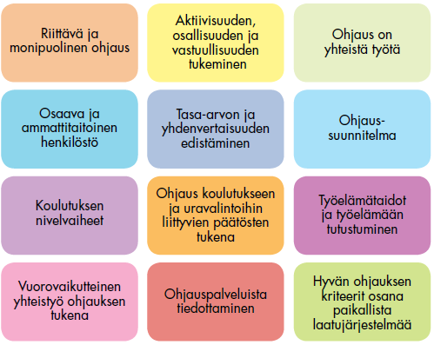
Opetushallitus 2014: Hyvän ohjauksen kriteerit perusopetukseen, lukiokoulutukseen ja ammatilliseen koulutukseen

Slide 15
Oporointi 2012, esimerkkejä osioista
D.3. Jatko-opinto- ja uraohjaus
Saatavuus
Olen saanut ohjausta
v) päätöksien tekemiseen
a) ainevalinnoista ja niiden merkityksestä jatko-opintoihin.
b) päättöarvioinnin merkityksestä jatko-opintoihin.
c) opiskelusta lukiossa.
d) ammatillisessa koulutuksessa.
e) lukion ja ammatillisen koulutuksen yhdistelmäopinnoista.
f) yhteishakuun kuulumattomista jatkokoulutusvaihtoehdoista (esim.
lisäopetus, ammattistartit, oppisopimuskoulutus)
g) yhteishaun hakumenettelystä.
h) jatko-opinnoista lukion jälkeen.
i) jatko-opinnoista ammatillisen koulutuksen jälkeen.
j) opiskelu- ja työmahdollisuuksista ulkomailla
k) koulun ulkopuolisista ohjaus-, tiedotus- ja neuvontapalveluista
Olen tutustunut
u) ammatilliseen oppilaitokseen
v) lukioon
y) työ- ja elinkeinotoimistoon
x) ammattikorkeakouluun tai yliopistoon.
Vaikuttavuus
a) Osaan tehdä itsenäisiä päätöksiä.
b) Tiedän eri oppiaineitten merkityksen jatko-opintojen ja uravalintojen kannalta.
c) Tiedän toisen asteen opiskeluvaihtoehdoista.
d) Osaan hakea peruskoulun jälkeiseen koulutukseen.
e) Koen olevani valmis siirtymään jatko-opintoihin.
f) Minulla on myös urasuunnitelmia toisen asteen koulutuksen jälkeen.
g) Osaan hyödyntää tietotekniikkaa jatko-opinto- ja urasuunnittelussani.

Slide 16

ELGPN Tool No. 5
n avulla
voidaan määritellä yhteinen kieli
elinikäisen ohjauksen toimintapoliti
Palvelut ja niiden kehitt äminen
Näiden viiden laatuelementi
ikan
• Laadukkaan ohjauksen saatavuus yleisenä ja yksityisenä hyvänä
• Toimintapoliti ikan keskeiset lähtökohdat: urasuunnitt
ja palvelujärjestelyjen jatkuvalle
kehitt
elutaitojen kehitt
ämisen edistäminen,
äjien tarpeita (ohjaus kasvokkain,
palvelupisteet, etäpalvelut interneti n, puhelimen, ja sähköposti n välityksellä, sosiaalisen
median kanavat), osaamisprofi lointi ja tehokas työvoiman kysynnän ja tarjonnan
yhteensovitt
ämiselle
palvelumuotojen tarjonnan opti mointi vastaamaan käytt
aminen
PÄÄKYSYMYKSET:
Miten varmistetaan ohjauspalvelujen laatu ja niiden kehitt
äminen?
Kuinka voidaan kehitt
ää ohjauspalveluja ja arvioida niiden vaikutt
avuutt
a?
Mitä muuta tulisi tehdä eri-ikäisille kohdennett
ujen ohjauspalvelujen kehitt
ämiseksi?
Kustannushyödyt yhteiskunnalle
Käytt äjien osallisuus
• Perusteet ohjaukseen kohdennetuille resursseille
• Tarve analysoida lyhyen, keskipitkän ja pitkän
• Parantunut käytt
äjäkokemus
aikavälin laskennallisia säästöjä sekä
taloudellisesta ett
• Tehokkaiden ja toimivien palvelujen kehitt
äminen
ä sosiaalisesta näkökulmasta
PÄÄKYSYMYKSET:
• Vastuullisuuden vahvistaminen
• Sosiaalisen oikeudenmukaisuuden edistäminen
Mitä lisäarvoa elinikäiseen ohjaukseen
investoinnista on valti onhallinnolle?
PÄÄKYSYMYKSET:
Mitä strategioita ja toimintatapoja voidaan
käytt
Kuinka vaikutt avuusarvionti ja
kustannushyötyjen arviointi voivat
äjät
osallistuisivat elinikäiseen ohjaukseen ja sen
ää, jott
a yhä useammat käytt
johtaa tehokkaaseen ja toimivaan
laadunvarmistukseen sekä
tutkimusperustaiseen toimintapoliti ikkaan
ja palvelujärjestelyihin?
kehitt
ämiseen?
Kuinka julkishallinto ja muut avaintoimijat
voivat edistää kansalaisten osallisuutt
elinikäisessä ohjauksessa?
a
Mitkä toimintapoliti ikan haasteet ja muut
todennäköiset haasteet vaati
Mitä muuta tulisi tehdä kansalaisten
osallisuuden edistämiseksi ohjauspoliti ikassa?
vat uudenlaisia
tapoja arvioida ohjauksen kustannushyötyjä?
Ohjaushenkilöstön osaaminen
Kustannushyödyt kansalaiselle
• Ohjaushenkilöstön ammatti
taito
• Jouhevat siirtymät työelämän ja koulutuksen nivelvaiheissa
• Henkilökohtaisten toiveiden ja kehityssuunnitelmien
• Kansalaisten tarpeita vastaavien ohjauspalvelujen
saatavuuden varmistaminen
samansuuntaisuudesta juontuva sitoutuminen ja moti vaati o
oppimiseen ja työhön
• Ohjaushenkilöstön jatkuvan ammati
llisen
jatkokoulutt
autumisen/ kehitt ymisen tukeminen
PÄÄKYSYMYKSET:
PÄÄKYSYMYKSET:
Mitä tutkimusti etoa on saatavilla ohjaushenkilöstön
osaamisesta?
Mitä lisäarvoa investoinnista elinikäiseen ohjaukseen
on yksilölle?
Mitä ti etoa on saatavilla alan ammatti
laisten koulutuksesta
Kuinka päätt äjät ja organisaati ot, joissa ohjausalan
ammatti
ja tutkinnoista?
laiset työskentelevät voivat parhaiten viesti ä
elinikäisen ohjauksen tuoman lisäarvon kansalaiselle?
Mitä muuta voidaan tehdä ohjauksen kustannushyötyjen
Mitä muuta tulisi tehdä alan ammatti
maisuuden
ja sitä koskevan tutkimusperustan vahvistamiseksi?
ja lisäarvon kehitt
ämiseksi ja parantamiseksi kansalaisille?
E L I N I K Ä I S E N O H J A U K S E N T O I M I N T A P O LITIIKAN LAADUN JA TUTKIMUSPERUSTAISUUDEN VAHVISTAMINEN

Slide 17
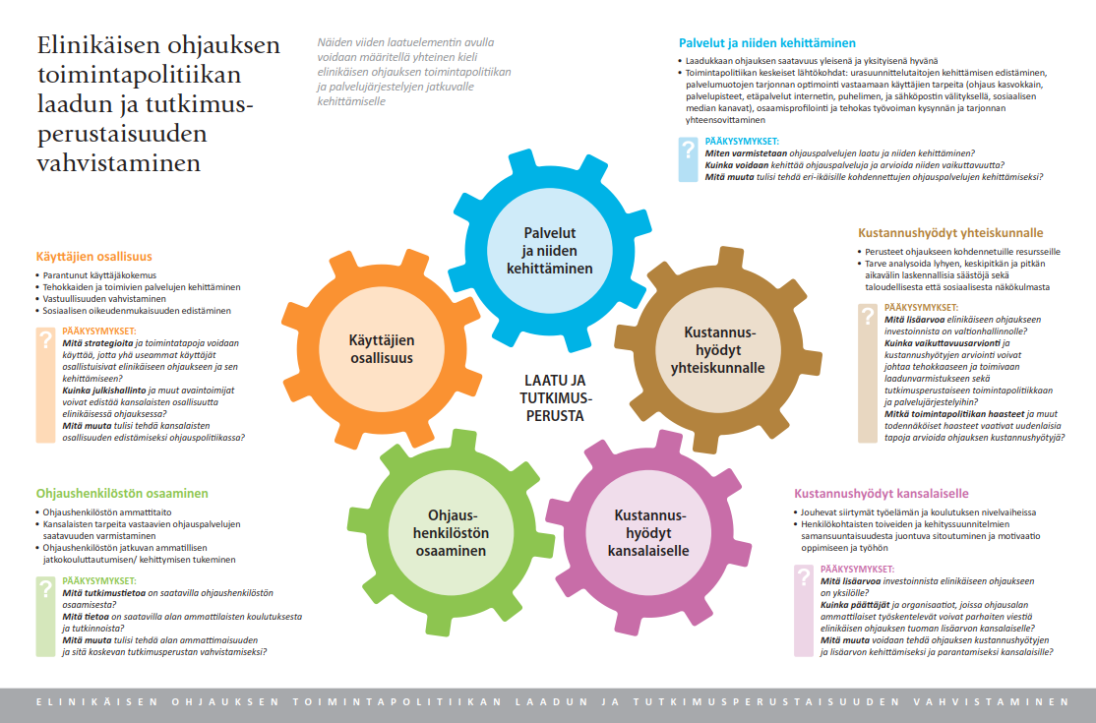
ELGPN Tool No. 5:
Ohjaushenkilöstön
osaaminen yksi viidestä
kansallisten
TNO-palvelujen
laatukriteereistä

Slide 18
Cedefop 2009: Professionalising Career Guidance: practitioner competences and qualification routes in Europe
OHJAAJAN TAIDOT JA ARVOT | 1 | PERUSTAIDOT
 | 1.1 | Eettinen toiminta ohjaustyössä
 | 1.2 | Vastaaminen eriasteisiin ohjaustarpeisiin
 | 1.3 | Teorian ja tutkimustiedon integrointi omaan ohjaukseen
 | 1.4 | Oman työn jatkuva kehittäminen ja omien rajojen tunnistaminen
 | 1.5 | Kommunikaatio ja facilitointi
 | 1.6 | Tieto- ja viestintäteknologian käyttö
TYÖ ASIAKKAIDEN KANSSA | 2 | VUOROVAIKUTUSTAIDOT OHJAUSTYÖSSÄ
 | 2.1 | Urasuunnittelun ohjaus
 | 2.2 | Ohjaus tiedonhankintaan ja käyttöön
 | 2.3 | Tilannearvioinnit
 | 2.4 | Urasuunnittelutaitojen kehittämisen ohjaaminen
 | 2.5 | Palveluohjaus ja asiakkaan edunvalvonta
 | 2.6 | Ohjaus jatko-opiskeluun tai työmarkkinoille
OHJAUS- JÄRJESTELYT JA VERKOSTOT | 3 | OHJAUSTYÖN ORGANISOINTITAIDOT
 | 3.1 | Koulutus- ja ammattitiedon hallinnointi
 | 3.2 | Verkostotyö ja kumppanuuksien rakentaminen
 | 3.3 | Asiakastyön ja asiakkuuksien hallinnointi
 | 3.4 | Ohjausjärjestelyjen suunnittelustrategiat ja päätöksenteko
 | 3.5 | Sidosryhmäyhteistyö
 | 3.6 | Tutkimus ja arvioint
 | 3.7 | Omien taitojen ja tietojen jatkuva kehittäminen

Slide 19
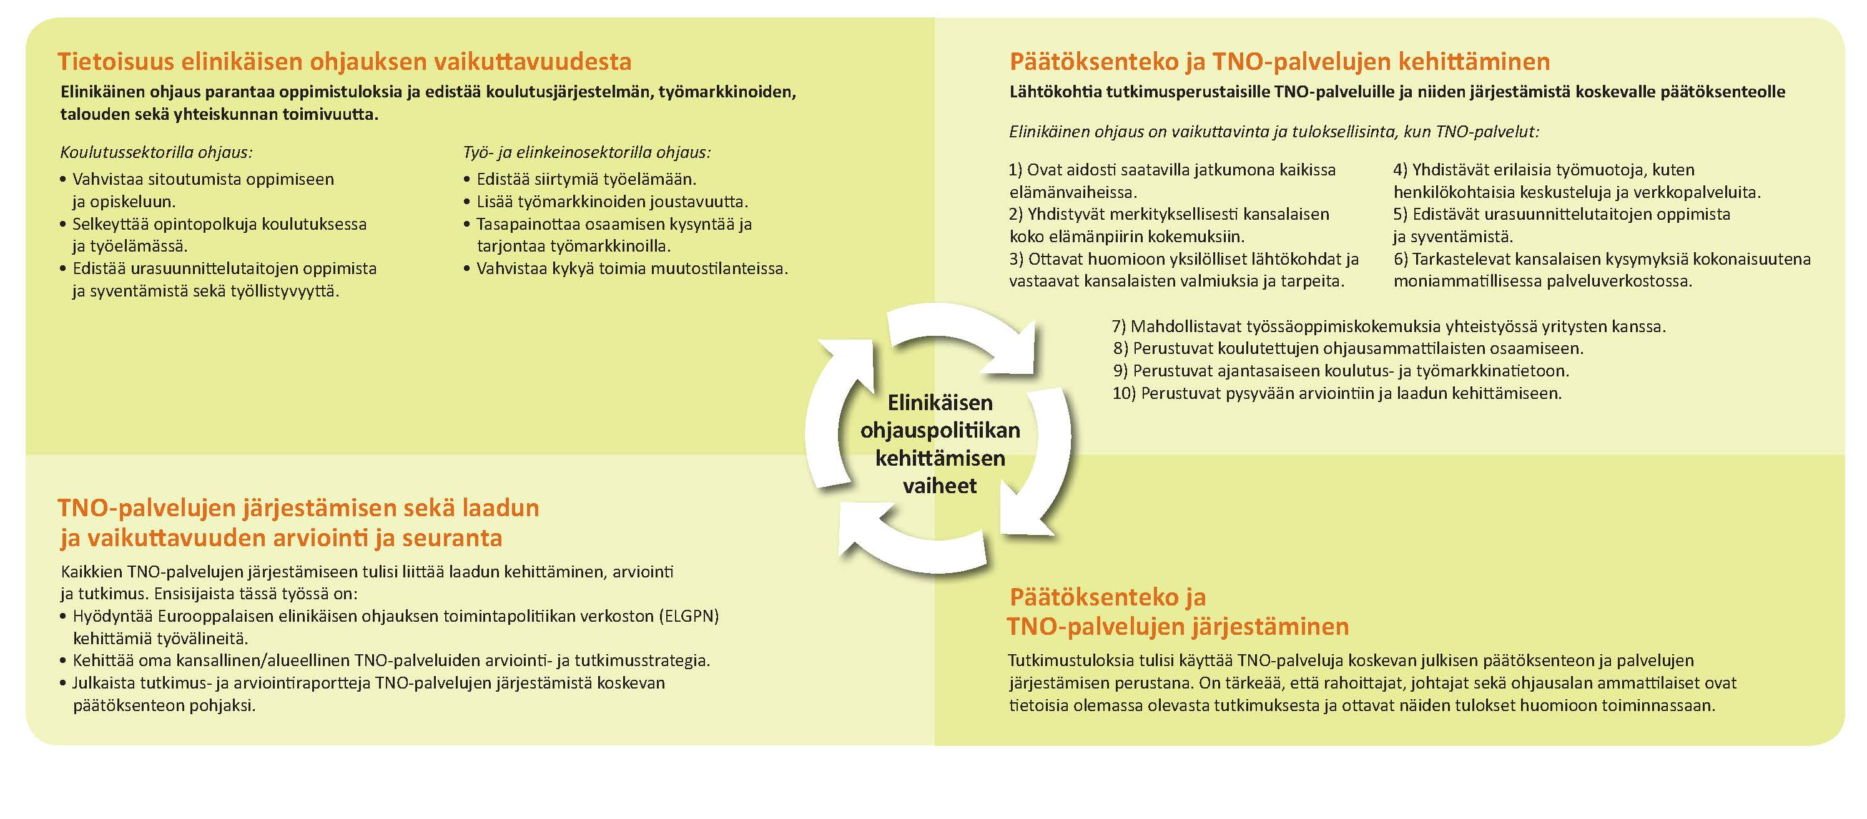
Vaikuttava elinikäinen ohjaus (ELGPN 2014)

Slide 20
Vaikuttavimmat ja tuloksellisimmat
TNO-palvelut (ELGPN 2014)
Kansalaisnäkökulma:
  Ovat aidosti saatavilla jatkumona kaikissa elämänvaiheissa.
  Yhdistyvät merkityksellisesti kansalaisen koko elämänpiirin kokemuksiin.
  Ottavat huomioon yksilölliset lähtökohdat ja vastaavat kansalaisten valmiuksia ja tarpeita.
Tuki oppimiselle ja urasuunnittelutaitojen kehittymiselle:
  Yhdistävät erilaisia työmuotoja, kuten henkilökohtaisia keskusteluja ja verkkopalveluita.
  Edistävät urasuunnittelutaitojen oppimista ja syventämistä.
  Tarkastelevat kansalaisen kysymyksiä kokonaisuutena moniammatillisessa palveluverkostossa.
  Mahdollistavat työssäoppimiskokemuksia yhteistyössä yritysten kanssa.
Laadun varmistus:
  Perustuvat ajantasaiseen koulutus- ja työmarkkinatietoon
  Perustuvat koulutettujen ohjausammattilaisten osaamiseen.
  Perustuvat pysyvään arviontiin ja laadun kehittämiseen

Slide 21
ELGPN: Yhteiset tavoitteet ja periaatteet elinikäiselle ohjaukselle 2015
Hallinnonalojen yhteiset suuntaviivat (9 suuntaviivaa)
  1. Urasuunnittelutaidot
  2. Elinikäisen ohjauksen saatavuus
  3. Elinikäisen ohjauksen laatu
  4. Elinikäisen ohjauksen vaikuttavuus
  5. Strateginen johtaminen: koordinointi ja yhteistoiminta
  6. Koulutus- ja työmarkkinatiedon kehittäminen
  7. Alan ammattilaisten koulutus ja kelpoisuudet
  8. Elinikäisen ohjauksen rahoitus
  9. Tieto- ja viestintäteknologia elinikäisessä
  ohjauksessa

Slide 22
ELGPN: Yhteiset tavoitteet ja periaatteet elinikäiselle ohjaukselle 2015
Opetus- ja kulttuurihallinnon ala (4 suuntaviivaa)
  10. Ohjaus perusopetuksessa
  11. Ohjaus ammatillisessa koulutuksessa
  12. Ohjaus korkea-asteella
  13. Ohjaus aikuiskoulutuksessa
Työ- ja elinkeinohallinnon ala (3 suuntaviivaa)
  14. TNO-palvelut työssä oleville
  15. TNO-palvelut työttömille
  16. TNO-palvelut ikääntyville
Sosiaalinen osallisuus (2 suuntaviivaa)
  17. TNO-palvelut nuorille
  18. TNO-palvelut erityistä tukea tarvitseville

Slide 23
Kehittämistyön ulottuvuudet
Ulottuvuus\vaihe | Panokset (voimavarat) | Prosessit (palvelut) | Tulokset (muutos) | Vaikuttavuus (yhteiskunnalli-sesti pysyvät tulokset)
Julkinen päätöksenteko | esim. lainsäädäntö, määrärahat | esim. päätösten implementointi ja seuranta | esim. valittujen poliittisten tavoitteiden saavuttaminen | esim. yhteiskunnan arvoperusteisten tavoitteiden saavuttaminen: hyvinvoinnin parantuminen
Palvelu- järjestelyt | esim. organisaation resurssipäätökset, työn- ja vastuunjako | esim. toiminnan organisointi, arviointi ja kehittäminen, palveluiden tuottamisen tavat | esim. sovitut palvelut toteutuvat, palveluja on tarjolla niitä tarvitseville | esim. palvelujen piiriin valikoituu yhä paremmin asiakkaita (kohtaanto)
Asiakkaalle näkyvät palvelut | esim. ammattilaisten osaaminen, menetelmien kehittäminen, asiakkaan elämäntilanne | esim. ohjausinterven-tiot ja ohjelmat, mitattu asiakastyytyväi-syys | esim. valintojen selkeytyminen, koulutukseen hakeutuminen, työllistyminen, identiteetin Selkiytyminen | esim. henkilökohtaisen hyvinvoinnin ja onnellisuuden pitkäkestoinen lisääntyminen

Slide 24
Työskentelyä pienryhmissä:

Slide 25
^{Esim:}
Suuntaviiva 14: TE-hallinto, TNO-palvelut työssä oleville
Elinikäinen ohjaus on toimivinta, kun TNO-palvelut
• etsivät keinoja laajentaa TE-palvelujen roolia elinikäisen ohjauksen tarjoamisessa työssä oleville aikuisille
Arviointitietoa saatavilla seuraavista lähteistä ja esimerkkejä näytöistä:
^{- Esimerkiksi……..}
• varmistavat, että työssä olevat saavat ohjausta epävirallisen oppimisen tai arkioppimisen kautta hankittujen tietojen ja taitojen tunnistamiseen ja tunnustamiseen. Tämä tarkoittaa, että työntekijöille tarjotaan tietoa ja tukea työssä ja arjessa opittujen taitojen kartoittamiseen, heitä tuetaan näiden taitojen virallistamisprosessin eri vaiheissa ja heille kerrotaan lisäkoulutusväylistä sekä työpaikan sisällä että sen ulkopuolella
Arviointitietoa saatavilla seuraavista lähteistä ja esimerkkejä näytöistä:

Slide 26
Työskentelyä pienryhmissä
Suuntaviiva 1: Urasuunnittelutaidot
http://tinyurl.com/TNOJKL1
Suuntaviiva 6: Koulutus- ja ammattitieto
http://tinyurl.com/TNOJKL6
Suuntaviiva 14: TNO-palvelut työssä oleville
http://tinyurl.com/TNOJKL14
Suuntaviiva 15: TNO-palvelut työttömille
http://tinyurl.com/TNOJKL15

Slide 27
Esimerkkejä rinnakkaisista kv. laatukehikoista

Slide 28
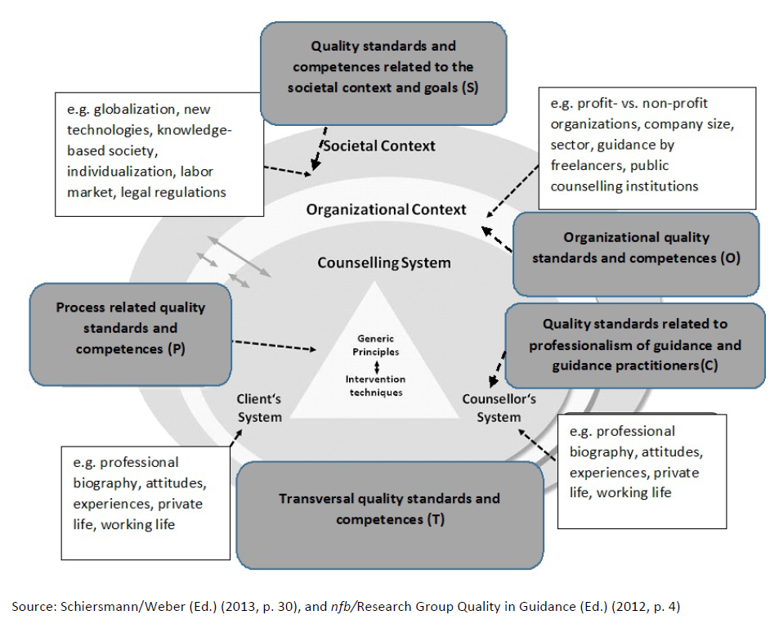
Saksa: Systemic Context Model of Career Guidance and Counselling
- Quality standards and practitioner competences assigned to the five systemic levels of the model

Slide 29
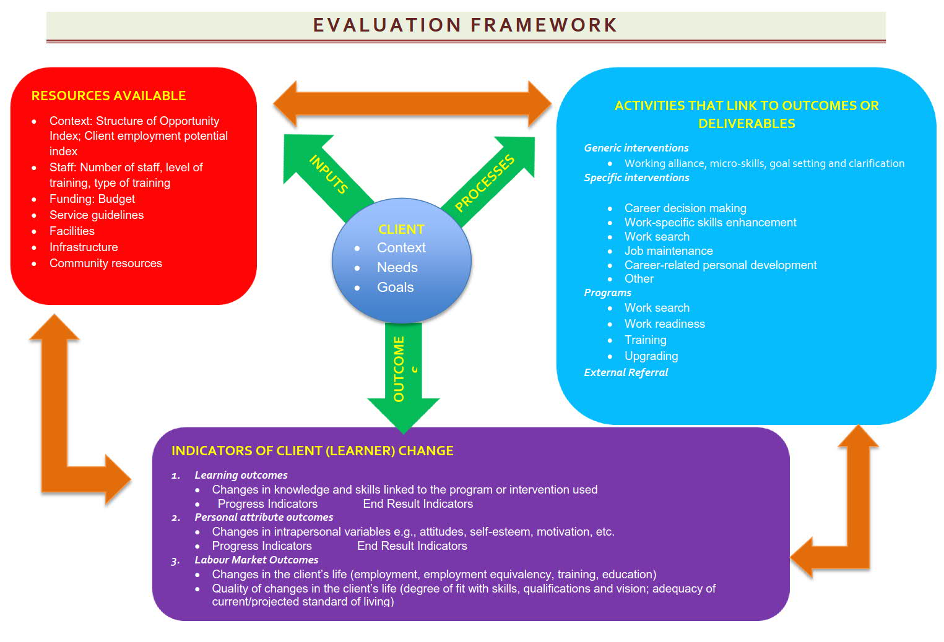
Canadian Research Working Group
on Evidence-based Practice for Career Development 2015:

Slide 30
Kanadan käyttämä kansallinen arviointikehikko
Canadian Research Working Group on Evidence-based Practice for Career Development 2015:
KÄYTÖSSÄ OLEVAT RESURSSIT
Konteksti: koulutustarjonta, työllistymismahdollisuudet
Henkilöstö: henkilöstömäärä, koulutustaso, koulutuksen luonne
Rahoitus: budjetit
Ohjeet, valtakunnalliset perusteet
Tilat, faciliteetit
Infra
Alueelliset voimavarat
TYÖMUODOT, JOTKA YHDISTÄVÄT PANOKSET TULOKSIIN
Yleiset työmuodot
Ohjaussuhteet, tavoitteet, suunnitelmat
Erityiset työmuodot
Urasuunnittelu
Työnhaku
Työllistyvyyden ylläpitäminen
Persoonallinen kehitys
Koulutukset
Työnhaku
Työllistyvyys
Osaamisen päivittämien
Palveluohjaus
PANOKSET
PROSESSIT
ASIAKAS
Konteksti
Tarpeet
Tavoitteet
TULOS
ASIAKKAAN TILANTEEN MUUTOSTA KUVAAVAT INDIKAATTORIT
Oppimistulokset
Ohjauksen myötä kehittyneet urasuunnittelutaidot
Prosessi-indikaattorit + Tulosindikaattorit
Persoonallisuuden kehittyminen
Muutokset asenteissa, itsetunnossa, motivaatiossa
Prosessi-indikaattorit + Tulosindikaattorit
Työllisyystyvyyden kehittyminen
Muutokset asiakkaan elämäntilanteessa (työllistyminen, jatkokoulutus)
Muutokset elämän laadussa (koettu osaaminen, tavoitteiden asettaminen, koettu elämän tarkoitus)

Slide 31
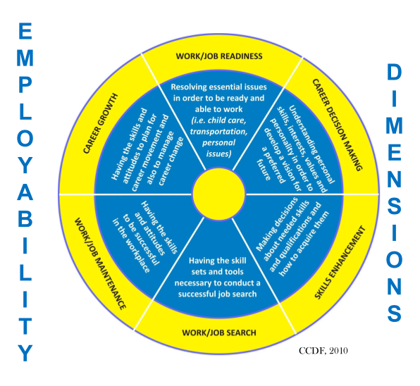
Canadian Research Working Group
on Evidence-based Practice for Career Development 2015:

Slide 32
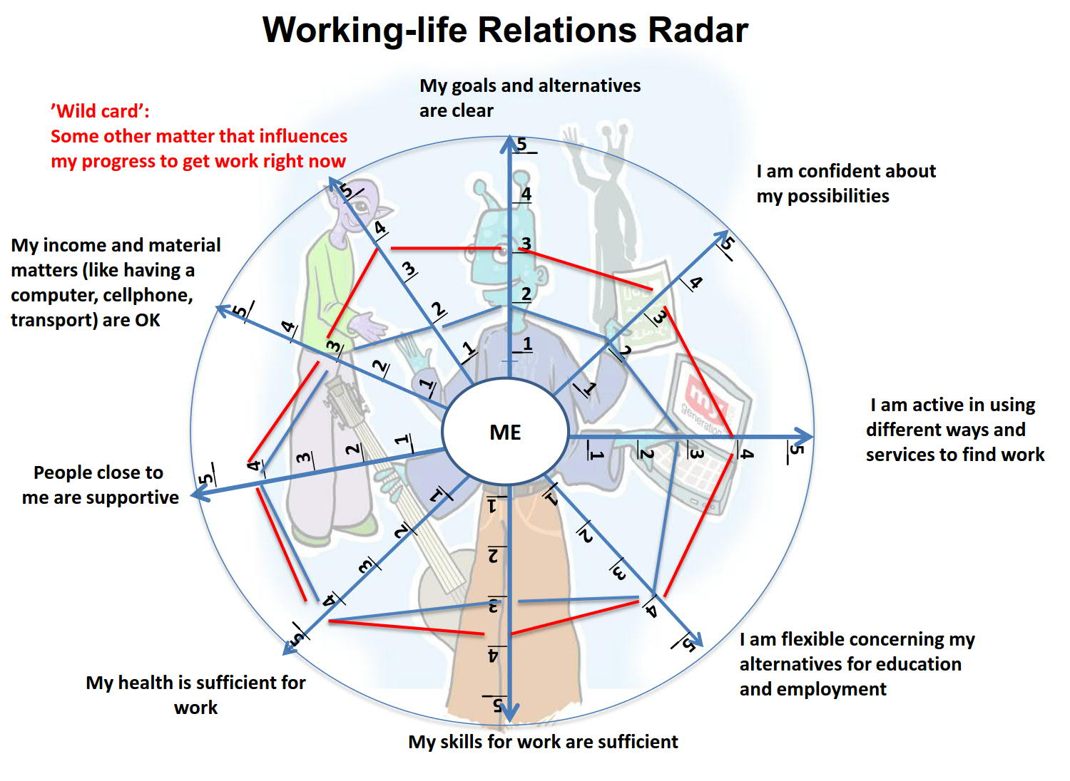
Working-life Relations Radar
(Spangar, Arnkil, Keskinen, Vanhalakka-Ruoho, Heikkilä & Pitkänen 2013)

Slide 33
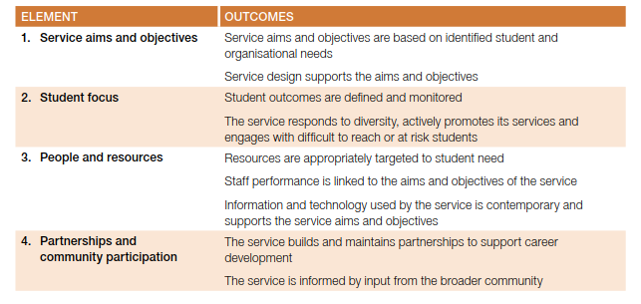
Australia: CICA 2014
Benchmarking Resource

Slide 34
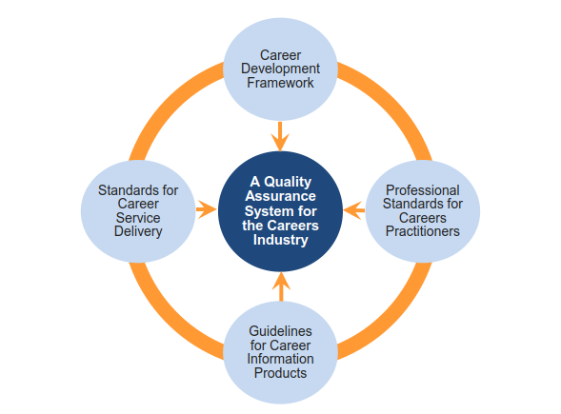
Saudi-Arabia:
QA system for careers industry

Slide 35
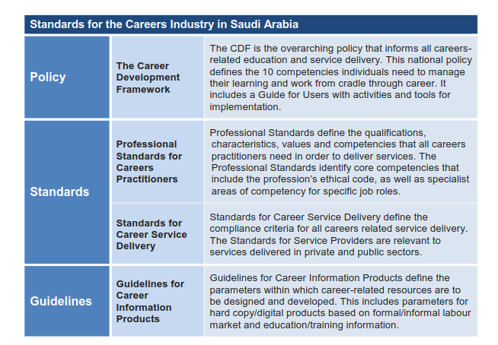

Slide 36
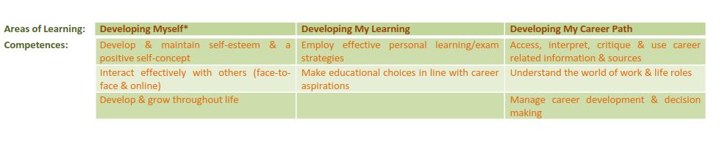
Ireland: Career Learning & Development

Slide 37
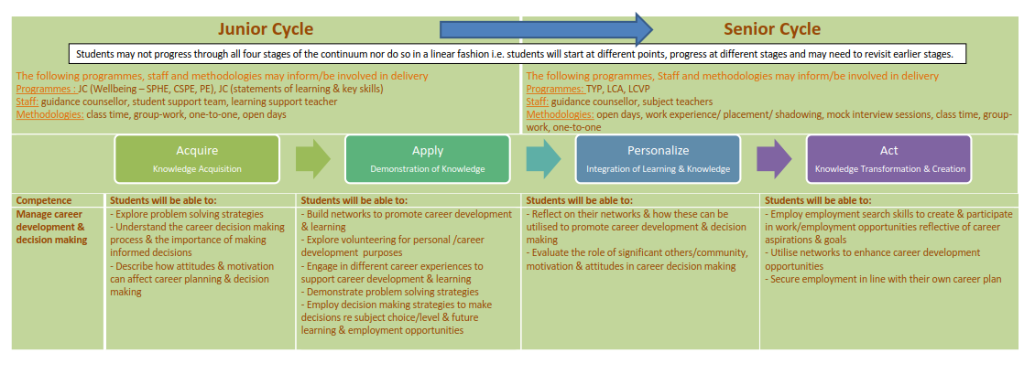
Ireland: Career Learning & Development

Slide 38
Skenaariot ohjauksen arvioinnin kokonaiskehittämiseksi
(Spangar, Arnkil & Vuorinen 2008)
 | Taso1 Asiakasohjaus | Taso 2 Ohjauksen kokonaisvoimavarat | Taso 3 Ohjauksen strateginen kehittäminen ja päätöksenteko
A: Ohjauksen koordinointi | Painopiste kunkin osapuolen erillisen ohjaustoiminnan seurannan kehittämisessä ja selkiyttämisessä | Yhteistyöverkoston toiminnan ajoittaisia katsauksia ja yhteenvetoja, koordinoitu tekniikka | Ajoittaisia strategisia katsauksia ja foorumeita
B: Ohjauksen kokonaisvoimavarojen joustava yhteiskehittäminen | Sisältäen yllä olevan, kuitenkin painopiste asiakaspalvelun ”kulkujen” seurannassa | Yhteistyöverkostolla kokonaisuuden monitoroinnin ja arvioinnin menettelyt, kehitysalustat, foorumit ja tekniikka | Yhteiskehittelyyn perustuvat strategiset arvioinnit

Slide 39
Monialaisten palveluiden johtamisen tavoitteet ja tarpeet (Nykänen 2010)
I Rakenteiden johtaminen | 1. Yhteistoiminta-alueen määrittely 2. Verkosto: verkoston rakentaminen, solmut 3. Toimintaedellytykset: raha, aika, tila/foorumi, asenne
II Prosessien johtaminen | 4. Strateginen suunnittelu, kehittäminen 5. Yhteistyön organisointi (organisaation sis. ja väl.) 6. Tieto, tutkimus- ja kehittämistoiminta ja monisuuntainen viestintä 7. Toiminnan seuranta ja arviointi
III Henkilöstön johtaminen | 8. Johtajan oma toiminta 9. Henkilöstön toiminta 10. Osaaminen, oppiminen ja koulutustarpeet
IV Asiakas- palvelun erityis- kysymykset | 11. Asiakaspalvelu johtamisen kannalta 12. Palvelun saannin varmistaminen 13. Osallisuuden tukeminen

Slide 40
Kiitos!
Lisätietoja:
Raimo Vuorinen, KT
Koulutuksen tutkimuslaitos
PL 35
40014 Jyväskylän yliopisto
Puh. +358-50-3611909
Fax +358-14-617418
email: raimo.vuorinen@jyu.fi
LinkedIn: https://fi.linkedin.com/in/raimovuorinen
Skype: vuorai

